Slide 1
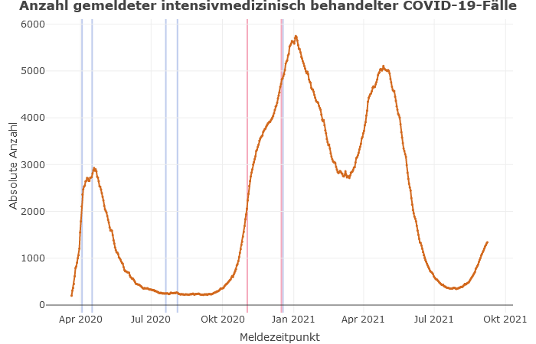
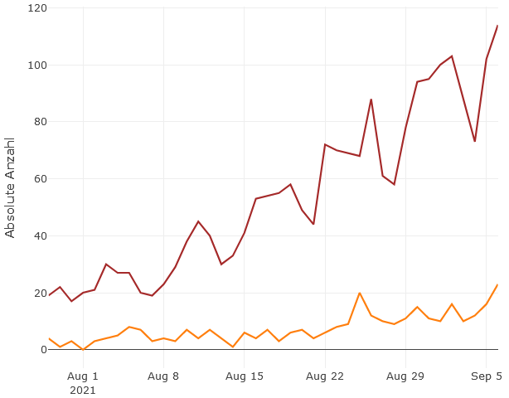
DIVI-Intensivregister
Mit Stand 08.09.2021 werden 1.380 COVID-19-Patient*innen auf Intensivstationen (der ca. 1.300 Akutkrankenhäuser) behandelt.
In vielen Bundesländern sind wieder Anstiege in der COVID-ITS-Belegung zu beobachten
Die täglichen Neuaufnahmen von COVID-Patienten auf ITS nehmen zu (+675 letzte 7 Tage), alle Behandlungsgruppen sind ansteigend
Lock-Down
Lock-Down
5.762
Neuaufnahmen auf die ITS (Tages-Inzidenz)
1.380
Datenstand: 01.09.2021
Notes:
- Vorwoche Belegung: 1.128 -> Anstieg ITS-Belegung zur Vorwoche: + 252 (Vorvorwoche: + 321) - innerhalb von 2 Wochen fast verdoppelt! (vor 2 Wochen waren es noch 830 Fälle, vor 3 Wochen 570 Fälle)
ITS-Erstaufnahmen der letzten 7 Tage: +675 (Vorwoche+492) neue COVID-Patient. wurden auf ITS neu aufgenommen

Slide 2
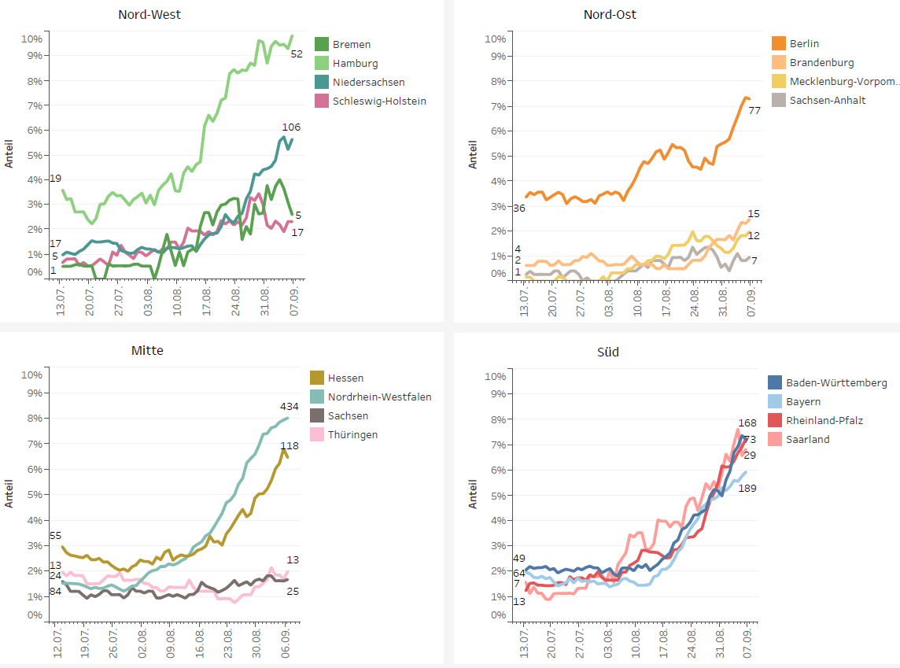
Anteil der COVID-19-Patient*innen an der Gesamtzahl betreibbarer ITS-Betten (* letzte 8 Wochen)
Datenstand: 07.09.2021
Notes:
Höchste Anstiege seit 4 Wochen: Hamburg, Niedersachsen, Berlin, NRW, Hessen, alle BL aus Süd
< 3% Linie (Basisstufe): 7 Länder
> 3 % (Stufe 1): 9 Länder

Slide 3
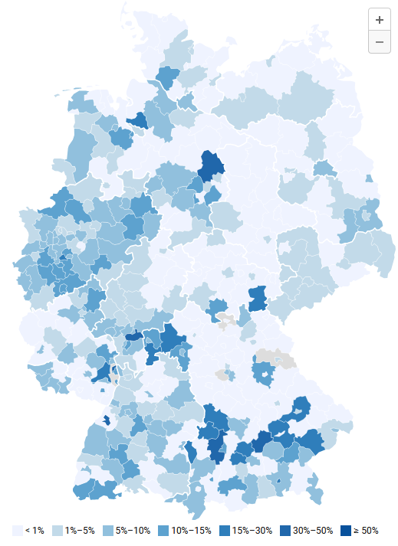
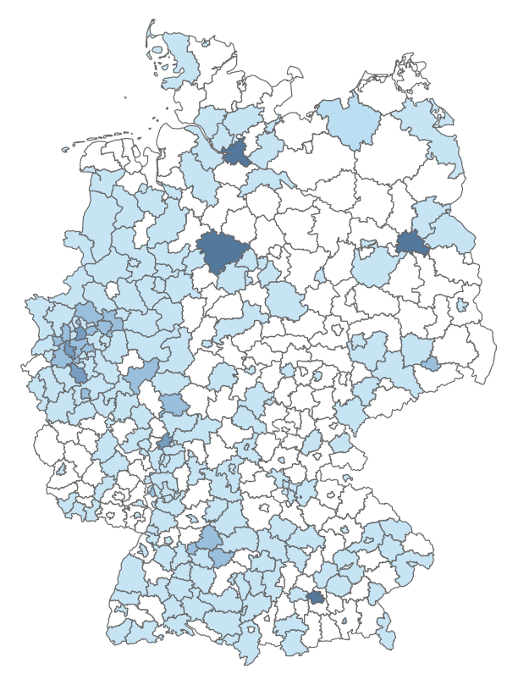
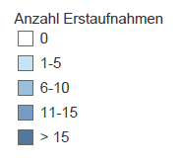
Anzahl COVID-19-Neuaufnahmen auf die ITS (7-Tages-Summe, bezogen auf den Krankenhausstandort : + 675)
(bezogen auf den Krankenhausstandort)
Stand 08.09.21
Notes:
In Berlin waren es 22 Neuaufnahmen

Slide 4
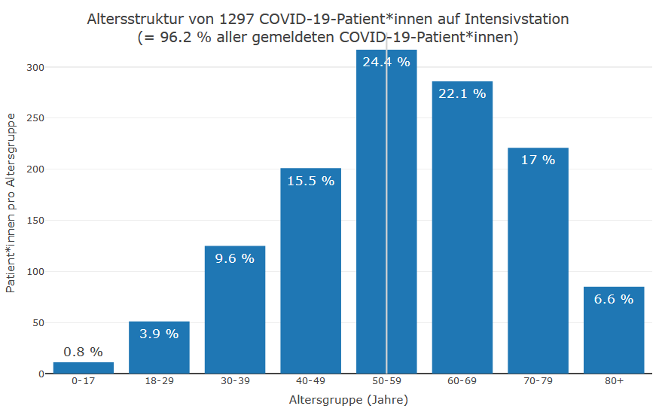
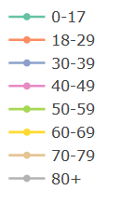
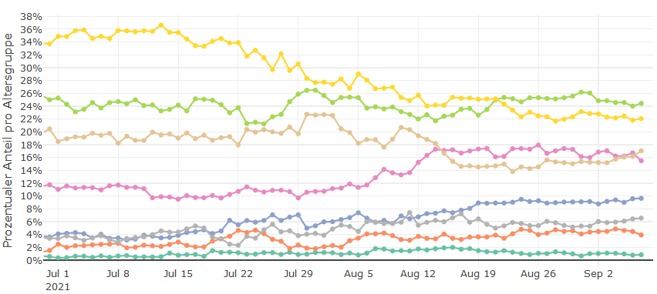
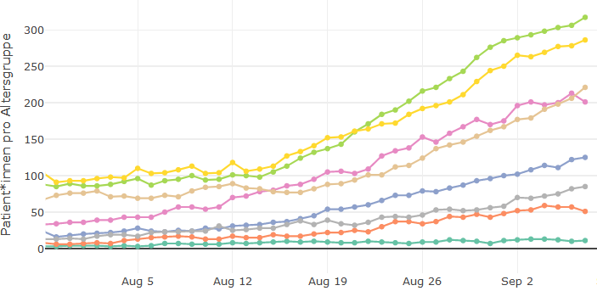
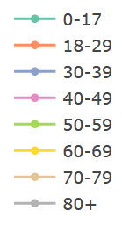
Altersgruppen Entwicklung (prozentual)
Altersgruppen Entwicklung (absolut)
Notes:
< 60 Jahre: 54,2% der COVID-ITS-Patient*innen
- Alle Altersgruppe ansteigend; Besonders starke Anstiege in den Gruppen: 30-79, es steigen nun auch wieder mehr anteilig 70-79, 80+

Slide 5
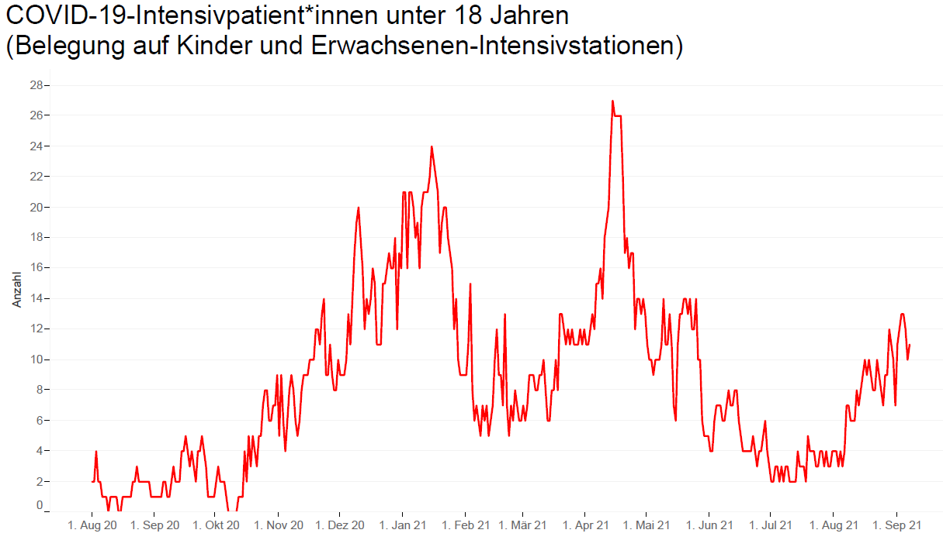
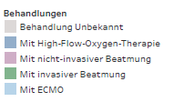
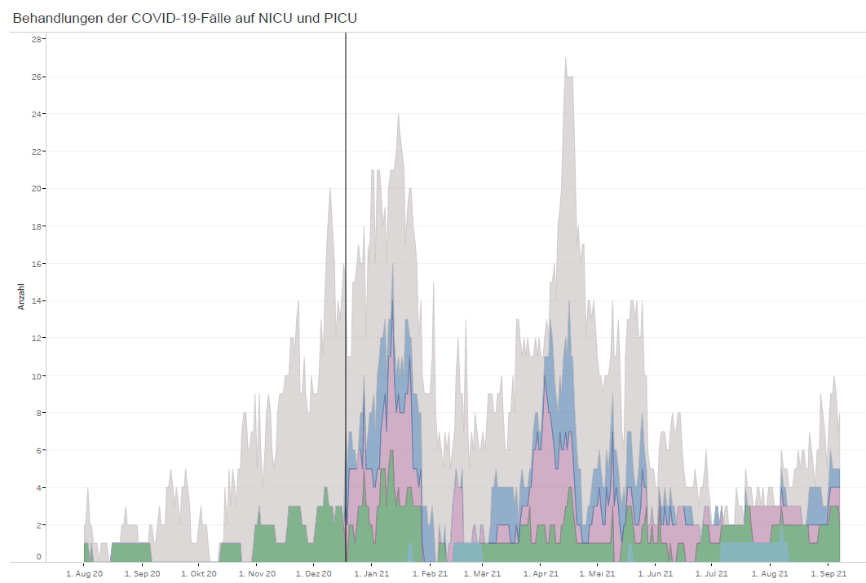
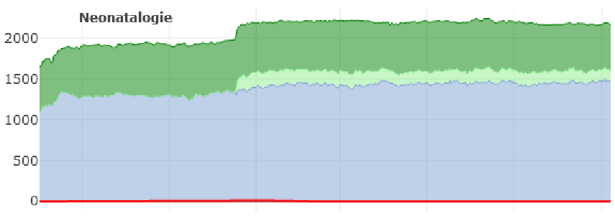
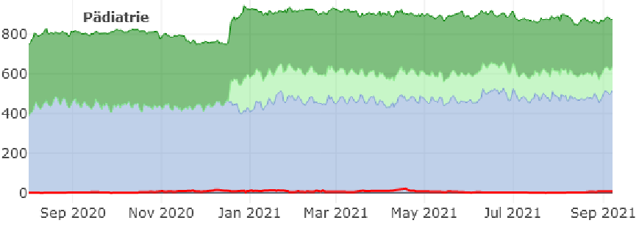
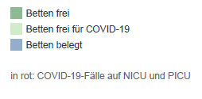

Slide 6
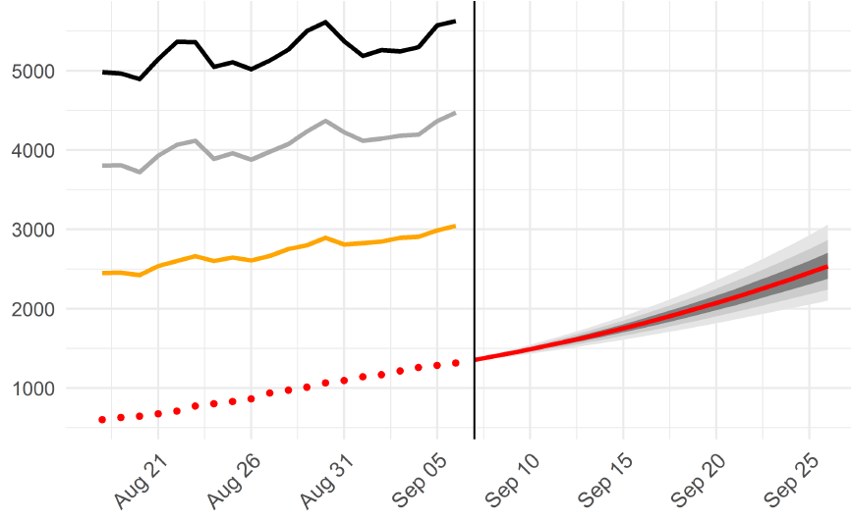
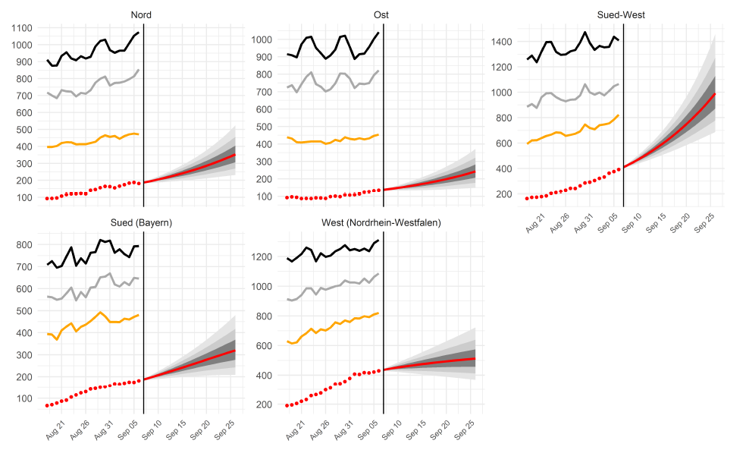
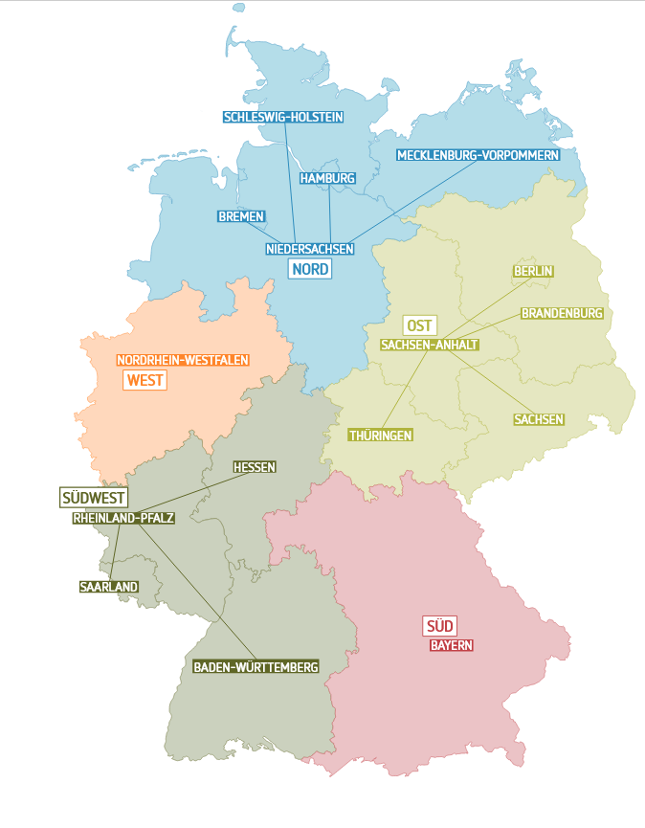
SPoCK: Prognosen intensivpflichtiger COVID-19-Patient*innen
Deutschland
Länder (nach Kleeblättern) mit Kapazitäts-Prognosen:
Kleeblatt Zuordnungen

